Slide 1


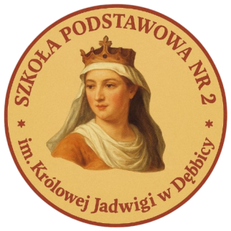


  SZKOŁA PODSTAWOWA NR 2
  im. Królowej Jadwigi w Dębicy
Nesterenko Oleksandr

Slide 2
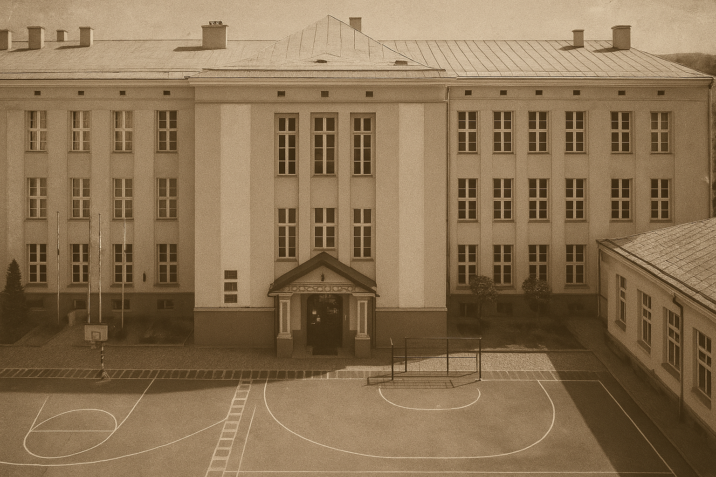
Historia szkoły
1895
Założenie szkoły, początek jej działalności jako szkoły żeńskiej.
1911
Zakupienie gruntu pod budowę nowej szkoły.
1930
Oddanie do użytku nowego budynku szkoły.
1945
Wznowienie nauki po II wojnie światowej i początek nowego etapu w życiu szkoły.
1960
Oddanie do użytku nowych sal i sali gimnastycznej.

Slide 3
Historia szkoły
Wprowadzenie 8-klasowej szkoły podstawowej.
1965
Patronem zostaje gen. Karol Świerczewski.
1975
Pożar w szkole.
1988
Powrót nauczania religii.
1990/91
11 maja tego roku szkoła otrzymała nowego patrona, którym została Królowa Jadwiga.
1991

Slide 4
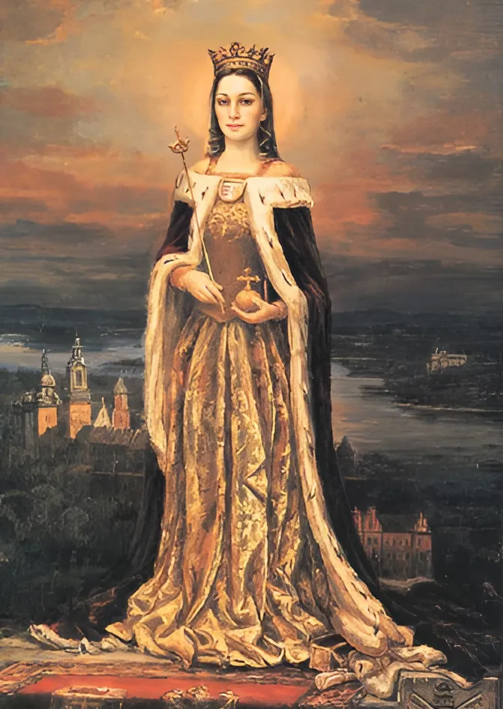
Królowa Jadwiga
– patronka szkoły
Królowa Jadwiga Andegaweńska (1373–1399), córka Ludwika Wielkiego, została królową Polski w 1384 roku, mając 11 lat. Była żoną Władysława Jagiełły, co rozpoczęło dynastię Jagiellonów.
Jadwiga była pobożną i mądrą władczynią, wspierającą kościół, edukację i kulturę. Pod jej rządami Polska stała się jednym z ważniejszych krajów w Europie Środkowo-Wschodniej.
Została kanonizowana przez papieża Jana Pawła II w 1997 roku. Szkoła Podstawowa nr 2 w Dębicy nosi jej imię, oddając hołd jej wartościom.

Slide 5
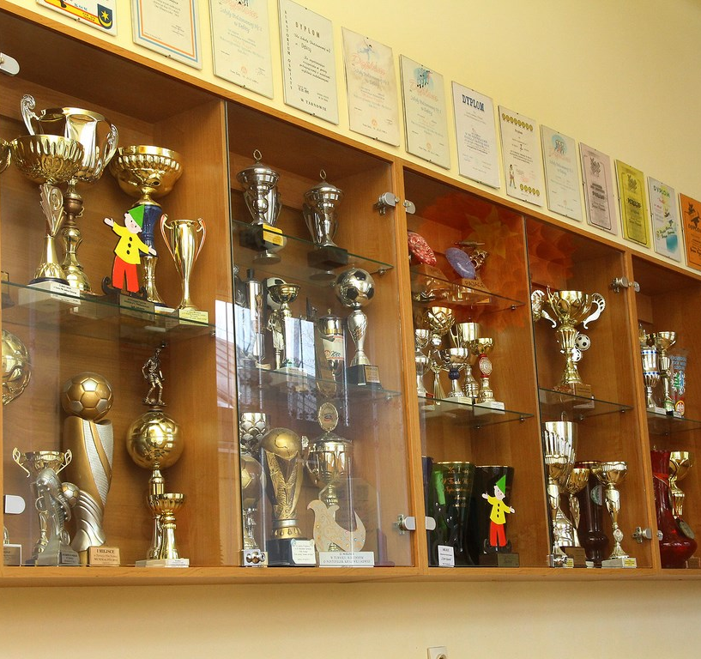
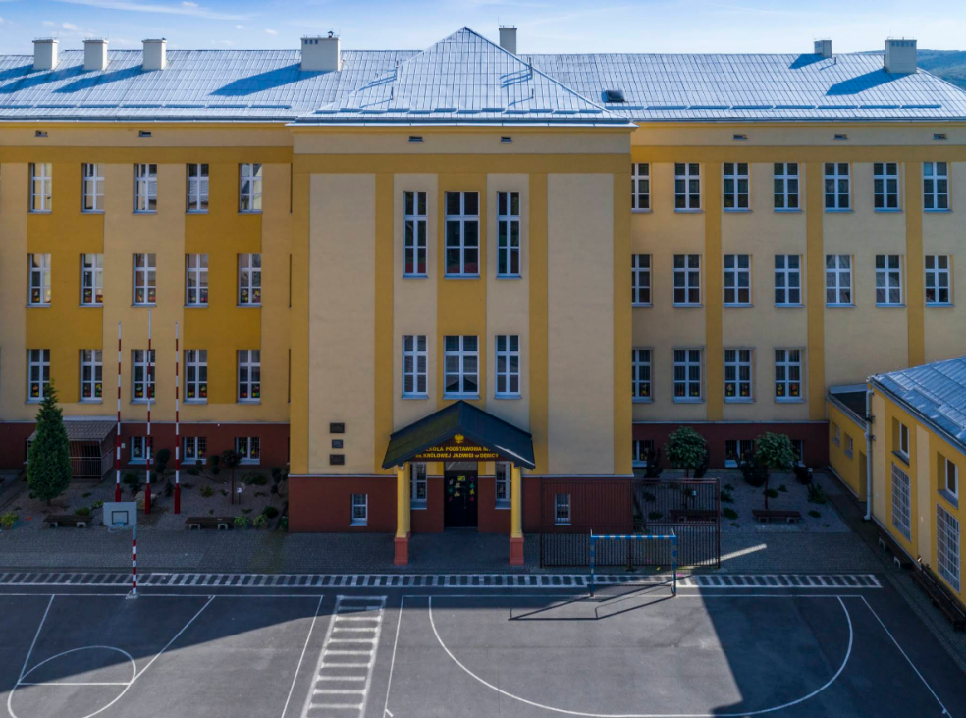
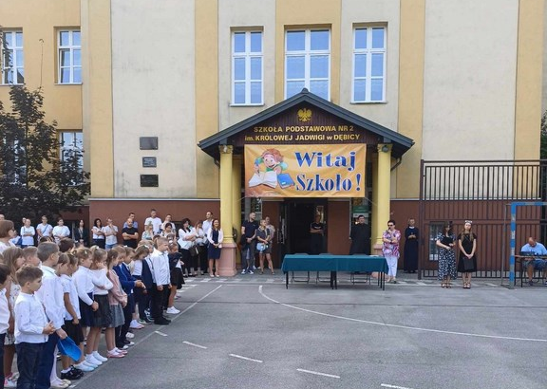
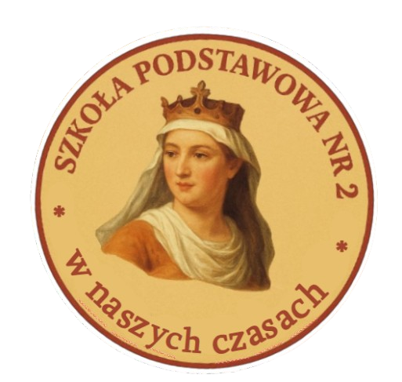
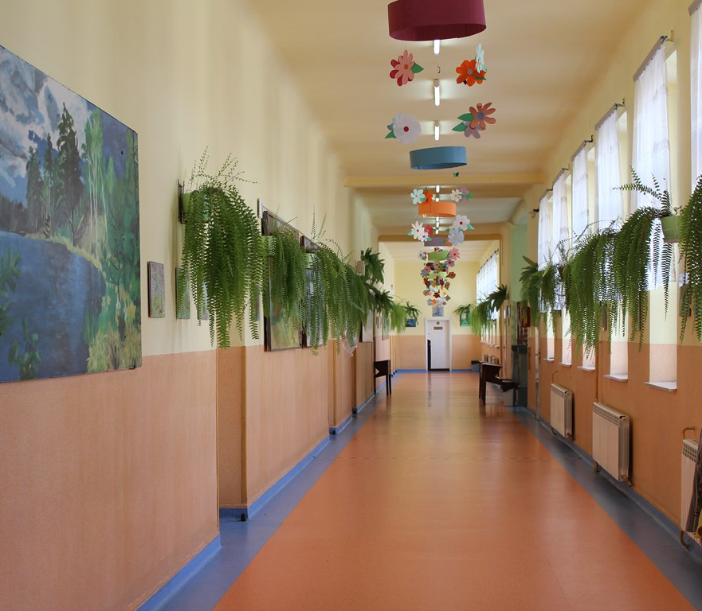
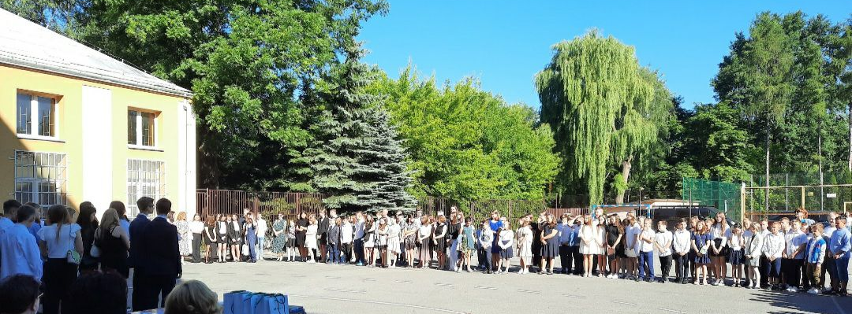

Slide 6
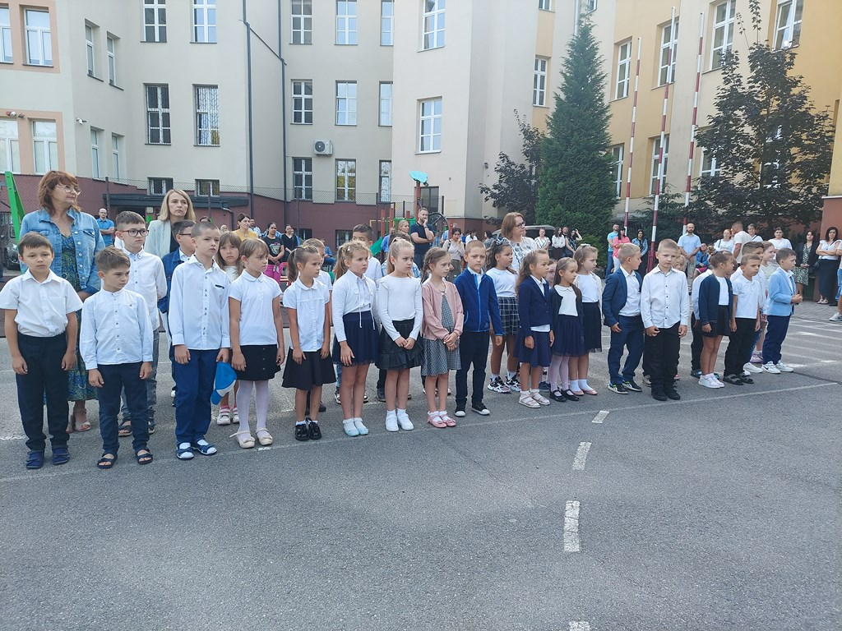
Tradycje szkoły
Uroczystości szkolne
Rozpoczęcie i zakończenie roku szkolnego.
Ślubowanie klas pierwszych.
Akademie z okazji 11 listopada, 3 Maja, Dnia Edukacji Narodowej.

Slide 7
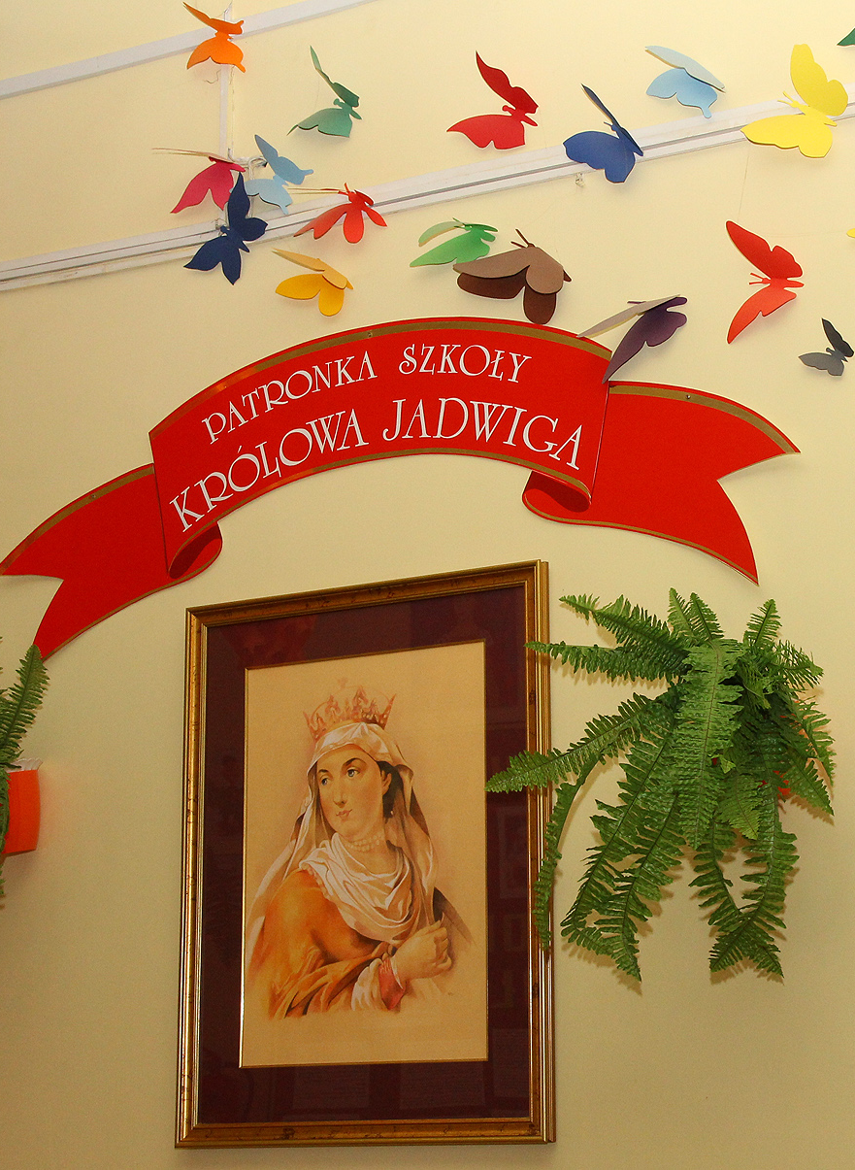
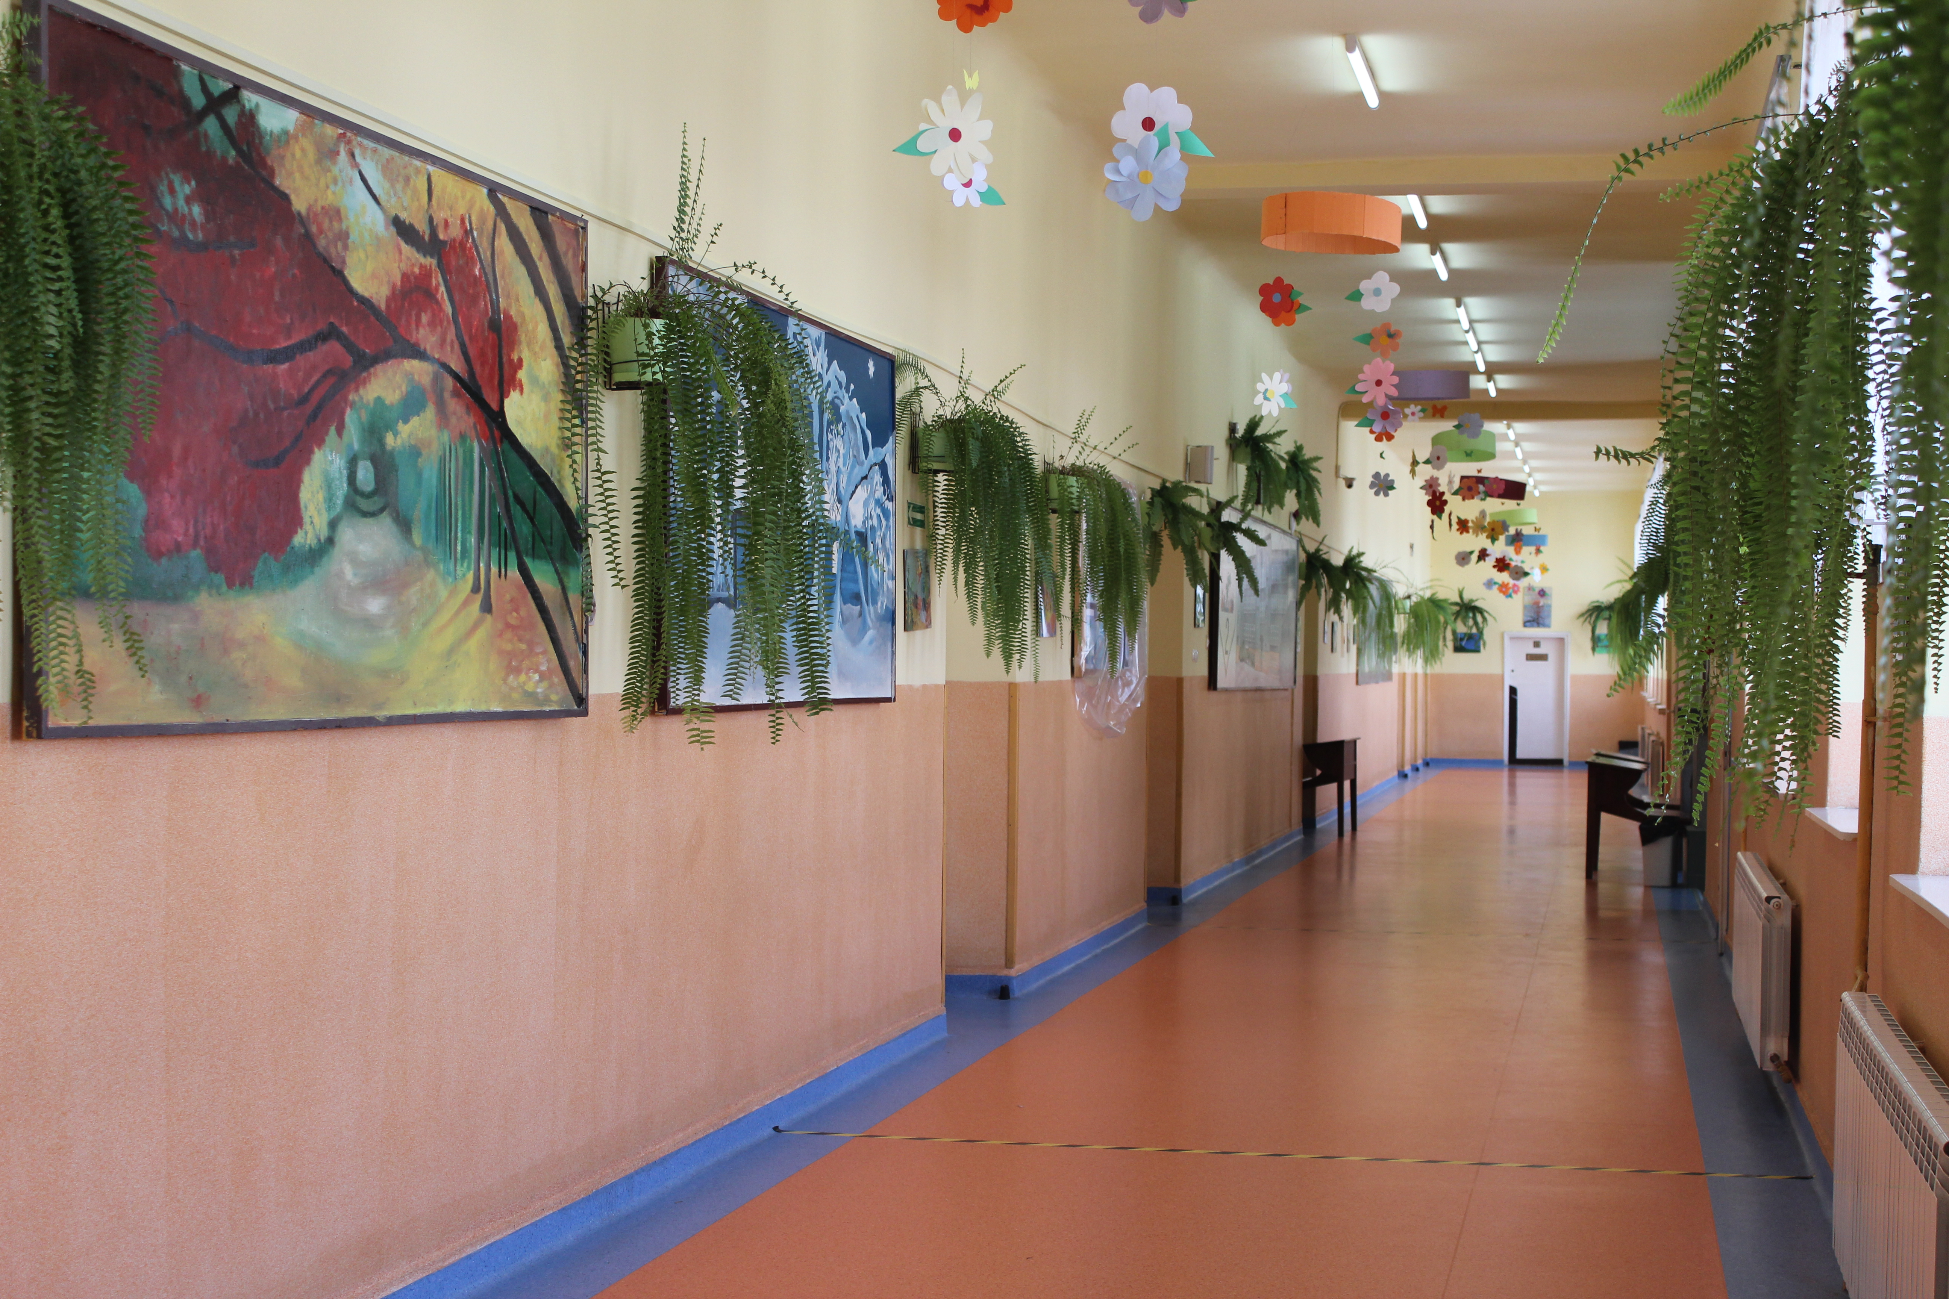
Tradycje szkoły
Symbole szkoły
Hymn, patron, logo z Królową Jadwigą.
Barwy szkoły w dekoracjach i na uroczystościach.

Slide 8
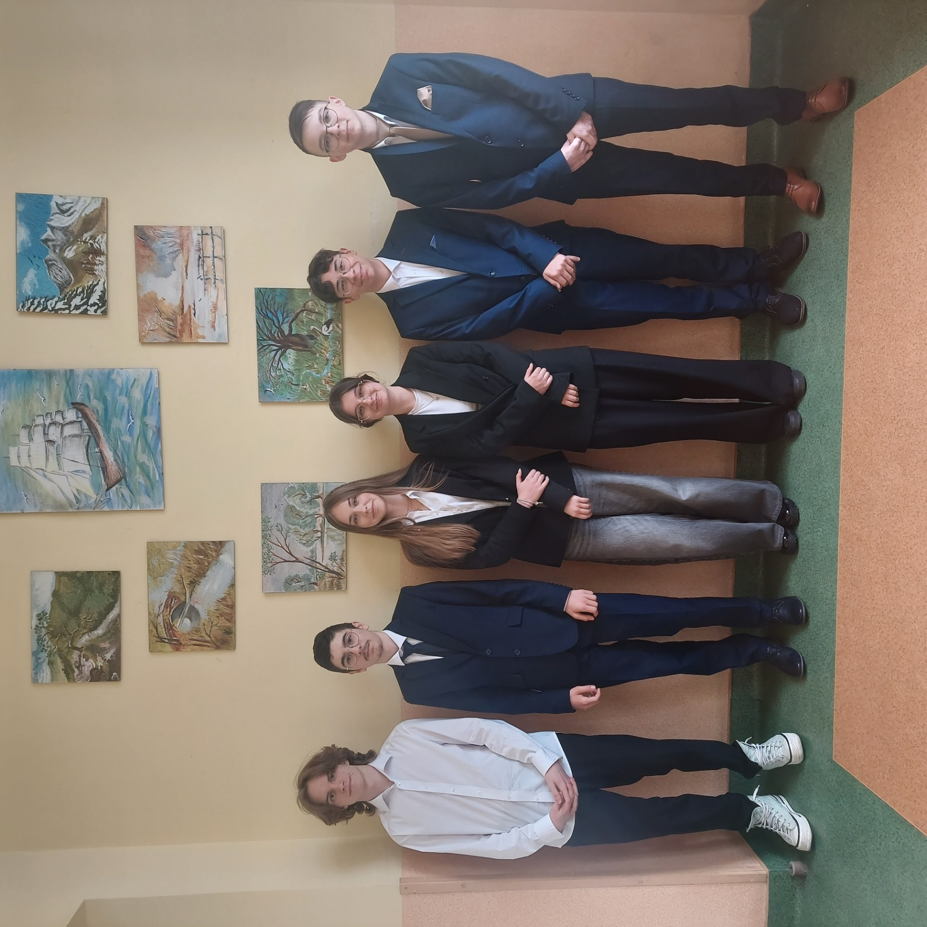
Wybitni uczniowie naszej szkoły 2025:
Laureaci i finaliści konkursów wojewódzkich organizowanych przez Podkarpackiego Kuratora Oświaty.
1.MIKOŁAJ BIELA-FINALISTA WOJEWÓDZKIEGO KONKURSU KURATORYJNEGO Z CHEMII, LAUREAT WOJEWÓDZKIEGO KONKURSU KURATORYJNEGO Z JĘZYKA ANGIELSKIEGO.
2. MICHAŁ GOLJAT-FINALISTA WOJEWÓDZKIEGO KONKURSU KURATORYJNEGO Z JĘZYKA ANGIELSKIEGO.
3.NATALIA FORYŚ- FINALISTKA WOJEWÓDZKIEGO KONKURSU KURATORYJNEGO Z JĘZYKA POLSKIEGO.
4. KLAUDIA KRYSTOŃ - LAUREATKA WOJEWÓDZKIEGO KONKURSU KURATORYJNEGO Z JĘZYKA POLSKIEGO.
5.KRZYSZTOF KUCHARSKI - FINALISTA WOJEWÓDZKIEGO KONKURSU KURATORYJNEGO Z FIZYKI.
6. JAKUB MORDEL - FINALISTA WOJEWÓDZKIEGO KONKURSU KURATORYJNEGO Z FIZYKI.

Slide 9
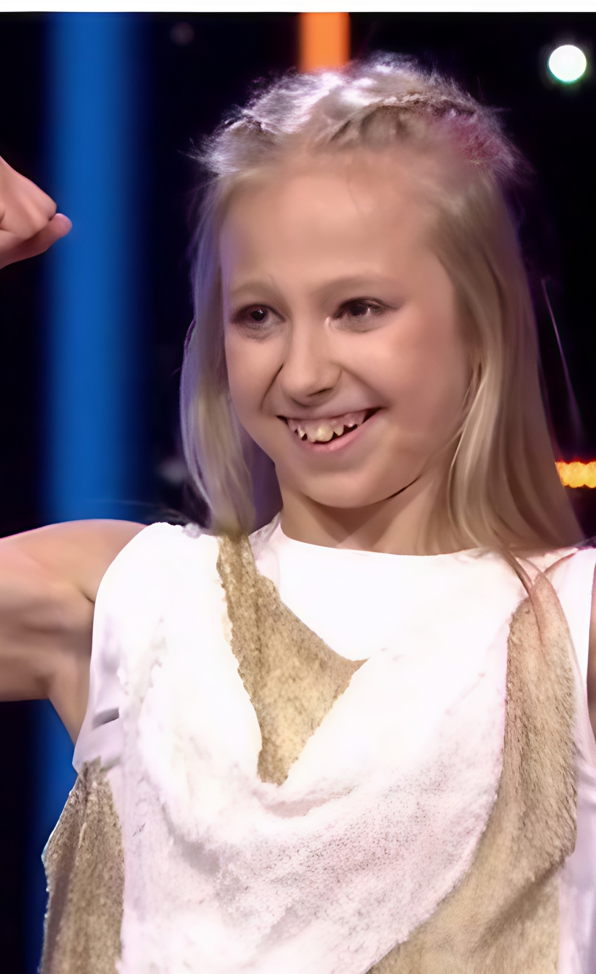
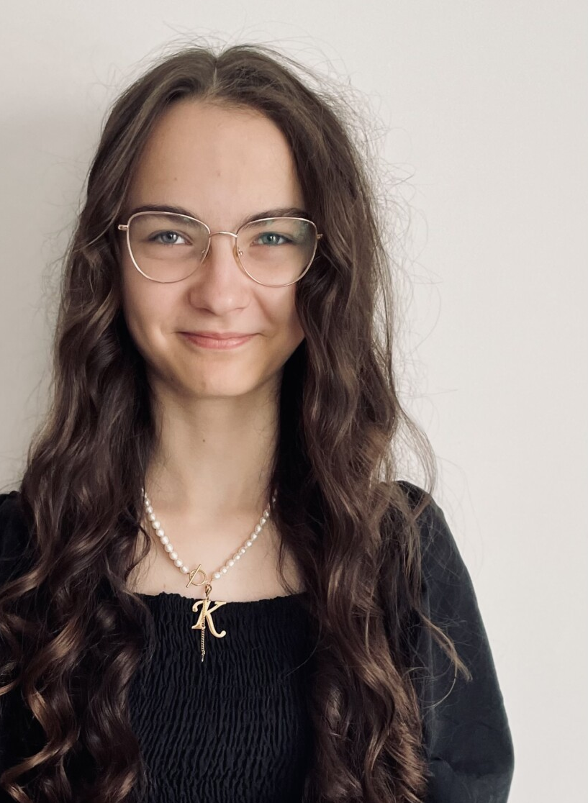
UCZNIOWIE ZE SPEKTAKULARNYMI SUKCESAMI
Karolina Olszewska
Karolina Pawłowska
Wygrała I edycję programu „You Can Dance - Nowa Generacja”.
„Wybitny Laureat”, zdobywczyni tytułu laureata konkursu kuratoryjnego z języka polskiego, matematyki, chemii, biologii, fizyki.
Specjalizuje się w jazzie, modern dance i contemporary. Jest wielokrotną mistrzynią Polski, Europy i Świata.

Slide 10
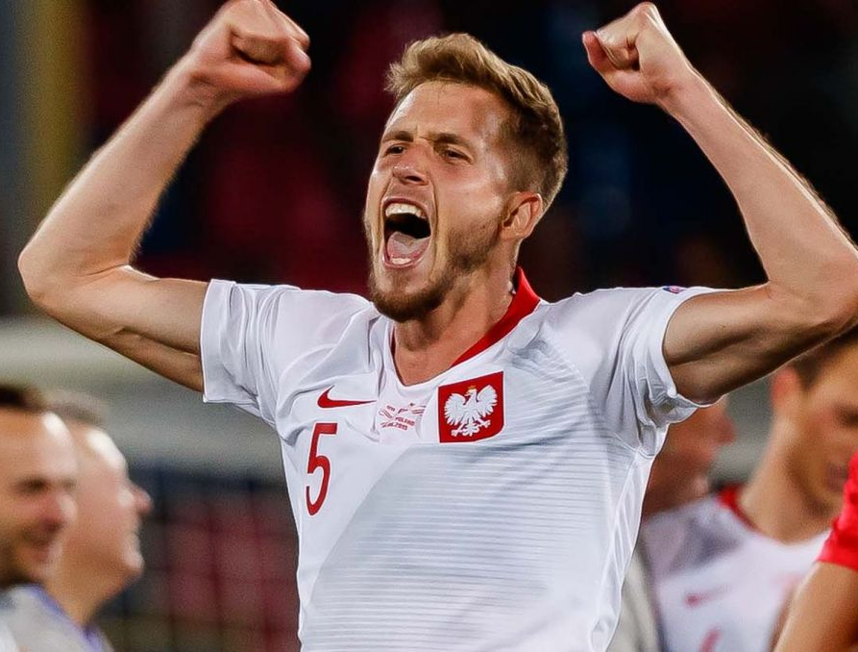
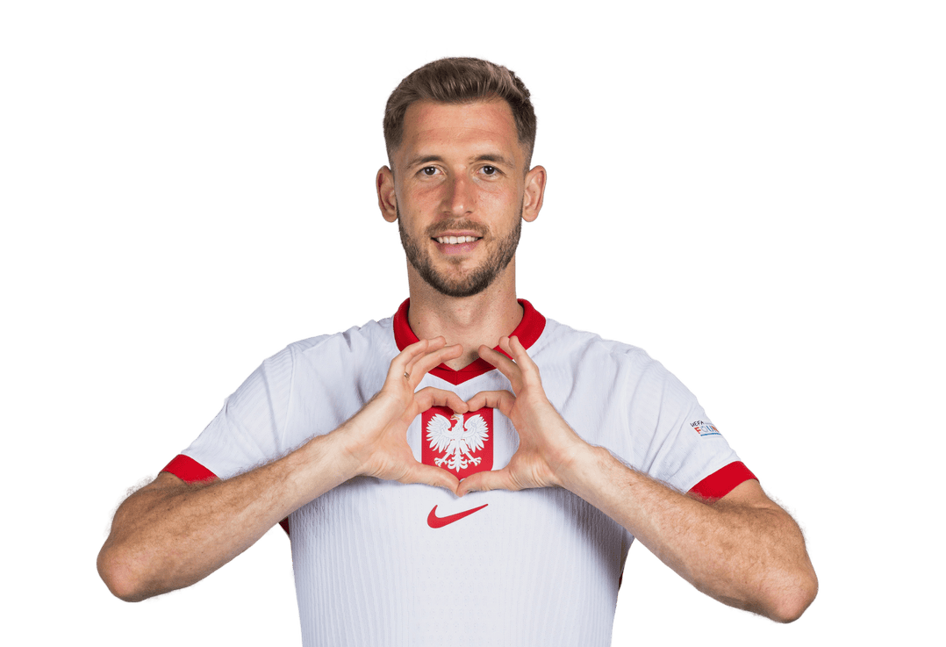
Paweł Bochniewicz
Karierę zaczynał
w ”Wisłoce” Dębica, następnie grał w ‘Stali „Mielec.
W 2012 roku trafił
do” Regginy” Calcio,
a w 2014 do” Udinese Calcio”.
10 września 2020 roku
dołączył do SCHeerenveen, a wcześniej dostał pierwsze powołanie do reprezentacji Polski.

Slide 11
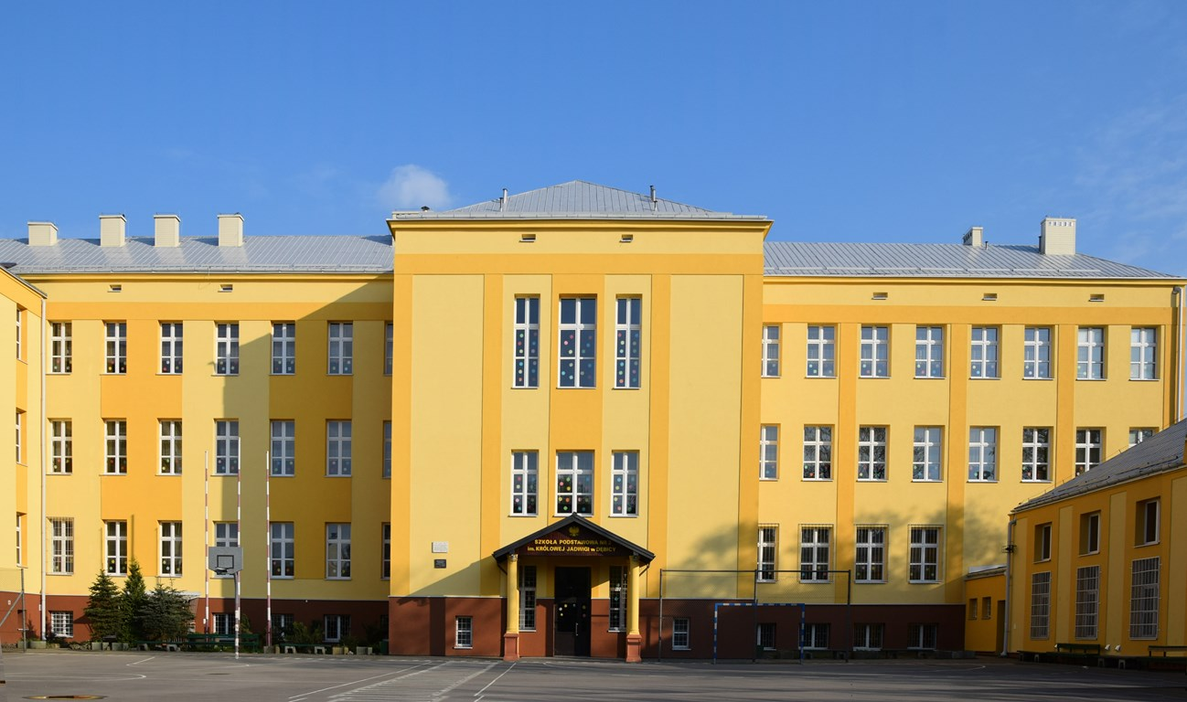
Zapraszamy do naszej szkoły!
Dlaczego my?
Doświadczenie
Zaangażowanie
Bezpieczeństwo
Tradycja
Sukcesy
Wsparcie
Motywacja

Slide 12

Dziękuję za uwagę

